Slide 1
DECLARACIONES AMBIENTALES DE PRODUCTO Casos prácticos Nicolás Bermejo

Slide 2
HERRAMIENTAS EVALUACIÓN SOSTENIBILIDAD
TIPOS DE ECOETIQUETAS
DECLARACIONES AMBIENTALES DE PRODUCTO
ANÁLISIS DEL CICLO DE VIDA
DAPs Y CERTIFICACIONES AMBIENTALES DE EDIFICIOS
Notes:
2
ADMINISTRADORES DE PROGRAMAS:
ENVIRONDEC: SUECIA: INTERNATIONAL EPD SYSTEM
IBU: ALEMANA: IBU EPD
AENOR: ESPAÑA: GLOBAL EPD
COLEGIO APAREJADORES BARCELONA: ESPAÑA: DAPc
La verificación a través de un ADMINISTRADOR DE PROGRAMAS garantiza un amplio reconocimiento nacional e internacional a la comunicación ambiental de las organizaciones. La Asociación Europea ECO Platform , de administradores de programas de verificación de DAP para el sector de construcción, tiene como objeto armonizar estas Declaraciones y conseguir el reconocimiento a nivel europeo de las DAP entre los Administradores miembro. Es decir, que ECOPLATFORM no es un administrador de programas, sino que es la asociación que aglutina a todos los administradores (AENOR, ENVIRONDEC, IBU, etc).
UNE-EN ISO 14025 Etiquetas y declaraciones ambientales. Declaraciones ambientales tipo III. Principios y procedimientos
UNE-EN ISO 15804 Sostenibilidad en la construcción. Declaraciones ambientales de producto. Reglas de categoría de productos básicas para productos de construcción.

Slide 3
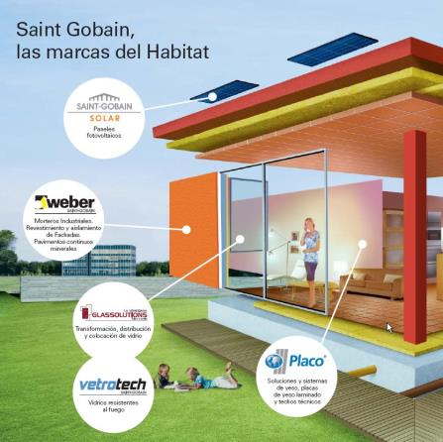
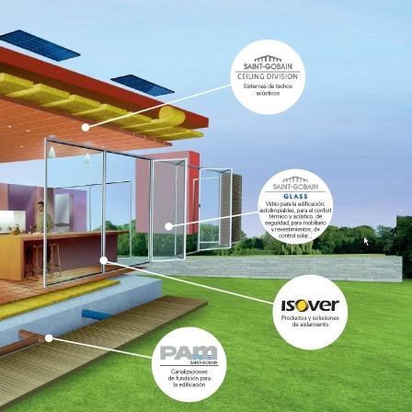
Saint-gobain: Innovación y eficiencia Energética
para la casa del Futuro
Notes:
3

Slide 4
Notes:
4
ADMINISTRADORES DE PROGRAMAS:
ENVIRONDEC: SUECIA: INTERNATIONAL EPD SYSTEM
IBU: ALEMANA: IBU EPD
AENOR: ESPAÑA: GLOBAL EPD
COLEGIO APAREJADORES BARCELONA: ESPAÑA: DAPc
La verificación a través de un ADMINISTRADOR DE PROGRAMAS garantiza un amplio reconocimiento nacional e internacional a la comunicación ambiental de las organizaciones. La Asociación Europea ECO Platform , de administradores de programas de verificación de DAP para el sector de construcción, tiene como objeto armonizar estas Declaraciones y conseguir el reconocimiento a nivel europeo de las DAP entre los Administradores miembro. Es decir, que ECOPLATFORM no es un administrador de programas, sino que es la asociación que aglutina a todos los administradores (AENOR, ENVIRONDEC, IBU, etc).
UNE-EN ISO 14025 Etiquetas y declaraciones ambientales. Declaraciones ambientales tipo III. Principios y procedimientos
UNE-EN ISO 15804 Sostenibilidad en la construcción. Declaraciones ambientales de producto. Reglas de categoría de productos básicas para productos de construcción.

Slide 5
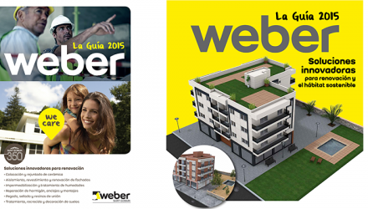
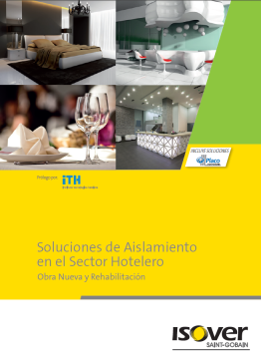
Notes:
5

Slide 6
HERRAMIENTAS EVALUACIÓN SOSTENIBILIDAD
TIPOS DE ECOETIQUETAS
DECLARACIONES AMBIENTALES DE PRODUCTO
ANÁLISIS DEL CICLO DE VIDA
DAPs Y CERTIFICACIONES AMBIENTALES DE EDIFICIOS
Notes:
6

Slide 7
HERRAMIENTAS DE EVALUACIÓN DE LA SOSTENIBILIDAD
FOTO: OBRA PREMIO EFICIENCIA ENERGÉTICA (BERMEO)
Notes:
7

Slide 8
LOS EDIFICIOS SON LOS RESPONSABLES DE GRAN PARTE DE LOS IMPACTOS AMBIENTALES PRODUCIDOS
% mundial total
Source: Earth Trends, 2007 using data from UNEP SBCI, 2006.
Notes:
8

Slide 9
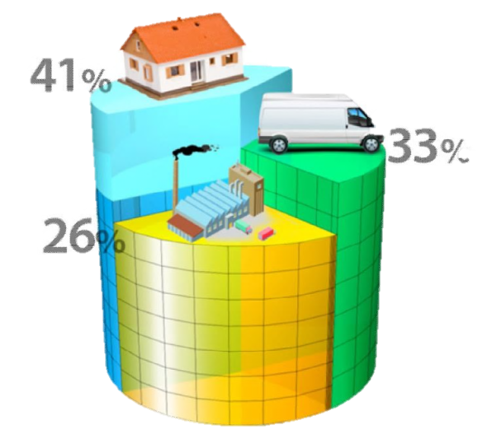
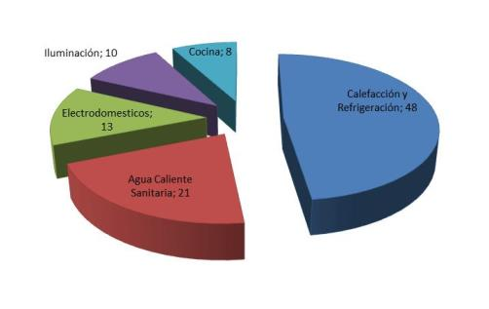
NECESIDADES SECTOR RESIDENCIAL
% CONSUMO EN LOS HOGARES ESPAÑOLES POR USO (FUENTE: IDAE)
EUROPA

Slide 10
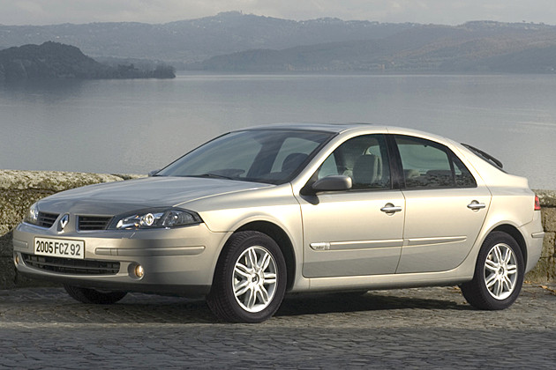
Notes:
10

Slide 11
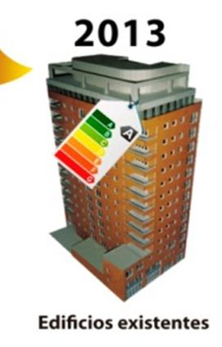
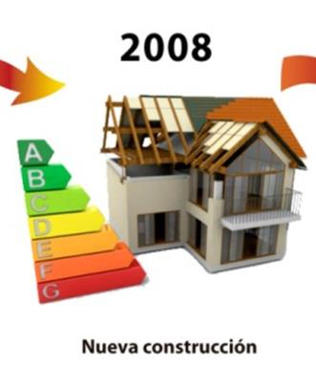
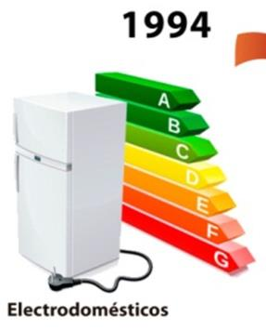
CERTIFICACIÓN ENERGÉTICA
EJ: Nivel de concienciación sobre eficiencia energética en otros sectores distintos al de la construcción
Notes:
11

Slide 12
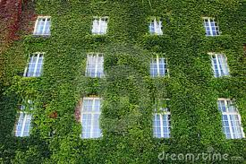
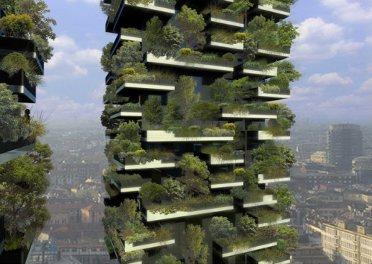
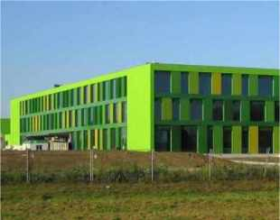
¿QUE ES UN EDIFICIO VERDE?
¿Se puede medir el concepto de sostenibilidad?
Notes:
12

Slide 13
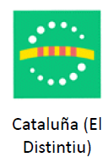
HERRAMIENTAS PARA LA EVALUACIÓN DE LA SOSTENIBILIDAD
CERTIFICACIONES AMBIENTALES DE EDIFICIOS
CERTIFICACIONES AMBIENTALES DE PRODUCTO
ETIQUETADO ECOLÓGICO
Notes:
13

Slide 14
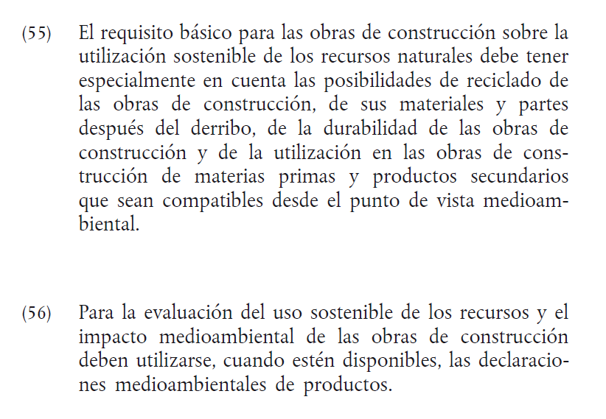
Notes:
14

Slide 15
HERRAMIENTAS EVALUACIÓN SOSTENIBILIDAD
TIPOS DE ECOETIQUETAS
DECLARACIONES AMBIENTALES DE PRODUCTO
ANÁLISIS DEL CICLO DE VIDA
DAPs Y CERTIFICACIONES AMBIENTALES DE EDIFICIOS
Notes:
15

Slide 16
TIPOS DE ECOETIQUETAS
FOTO: OBRA PREMIO EFICIENCIA ENERGÉTICA (CATALUÑA)
Notes:
16

Slide 17
ECOETIQUETAS
TIPO I ECOETIQUETAS
ISO 14024
Otorgados por una parte independiente (Generalmente administración pública)
TIPO II AUTODECLARACIONES AMBIENTALES
ISO 14021
Declaración informativa realizada por el propio fabricante
TIPO III DECLARACIONES AMBIENTALES DE PRODUCTO
ISO 14025
Más orientados a productos de gran consumo destinados a consumidor final
Comunican algún beneficio ambiental (El producto que la lleva cumple con unos requisitos ambientales predefinidos, consensuados por entidades reconocidas y de acceso público)
Son visibles en el producto (frase o logo)
No están certificadas por terceras partes
El fabricante define sus propios criterios medioambientales
INFORME TÉCNICO. Aportan información Cuantitativa sobre el perfil ambiental del producto
Se basan en estudios del Análisis del Ciclo de Vida
Verificables por una tercera parte independiente
Efectuadas SEGÚN unas REGLAS DE CATEGORIZACIÓN DE PRODUCTO

Slide 18
ECOETIQUETAS
TIPO I ECOETIQUETAS
ISO 14024
Otorgados por una parte independiente (Generalmente administración pública)
TIPO II AUTODECLARACIONES AMBIENTALES
ISO 14021
Declaración informativa realizada por el propio fabricante
TIPO III DECLARACIONES AMBIENTALES DE PRODUCTO
ISO 14025
Más orientados a productos de gran consumo destinados a consumidor final
Comunican algún beneficio ambiental (El producto que la lleva cumple con unos requisitos ambientales predefinidos, consensuados por entidades reconocidas y de acceso público)
Son visibles en el producto (frase o logo)
No están certificadas por terceras partes
El fabricante define sus propios criterios medioambientales
INFORME TÉCNICO. Aportan información Cuantitativa sobre el perfil ambiental del producto
Se basan en estudios del Análisis del Ciclo de Vida
Verificables por una tercera parte independiente
Efectuadas SEGÚN unas REGLAS DE CATEGORIZACIÓN DE PRODUCTO

Slide 19
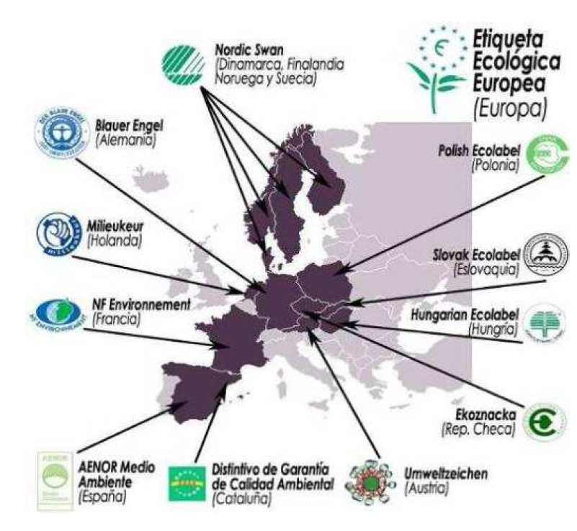
TIPO I: ECOETIQUETAS

Slide 20
ECOETIQUETAS
TIPO I ECOETIQUETAS
ISO 14024
Otorgados por una parte independiente (Generalmente administración pública)
TIPO II AUTODECLARACIONES AMBIENTALES
ISO 14021
Declaración informativa realizada por el propio fabricante
TIPO III DECLARACIONES AMBIENTALES DE PRODUCTO
ISO 14025
Más orientados a productos de gran consumo destinados a consumidor final
Comunican algún beneficio ambiental (El producto que la lleva cumple con unos requisitos ambientales predefinidos, consensuados por entidades reconocidas y de acceso público)
Son visibles en el producto (frase o logo)
No están certificadas por terceras partes
El fabricante define sus propios criterios medioambientales
INFORME TÉCNICO. Aportan información Cuantitativa sobre el perfil ambiental del producto
Se basan en estudios del Análisis del Ciclo de Vida
Verificables por una tercera parte independiente
Efectuadas SEGÚN unas REGLAS DE CATEGORIZACIÓN DE PRODUCTO

Slide 21
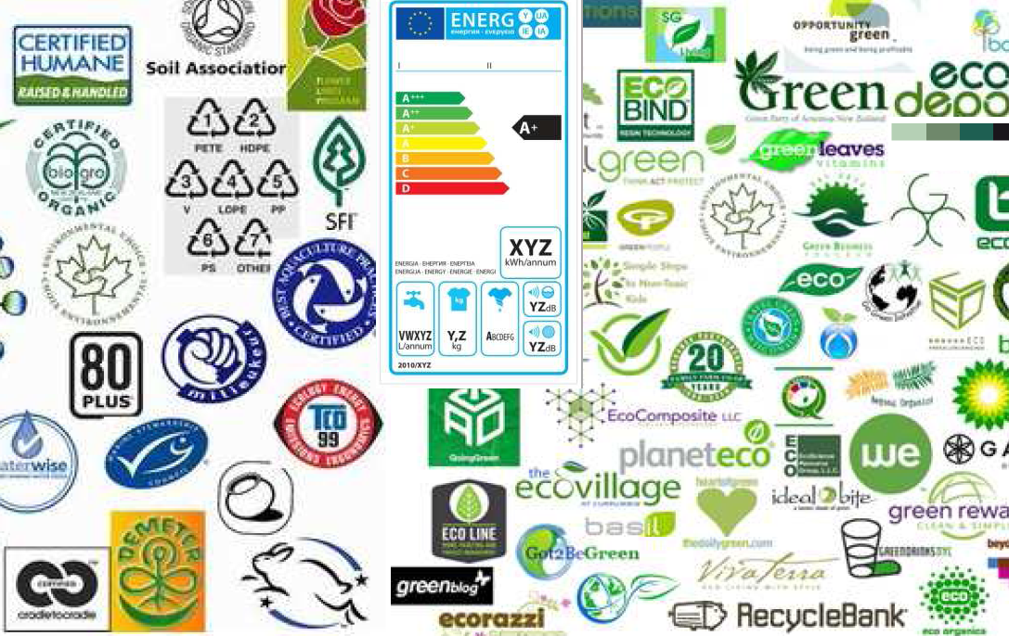
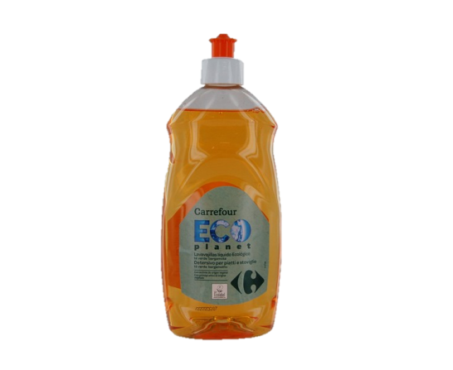
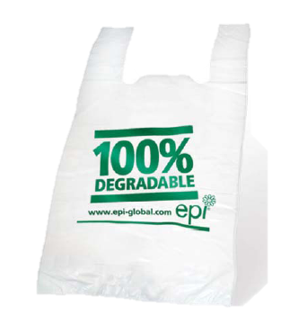
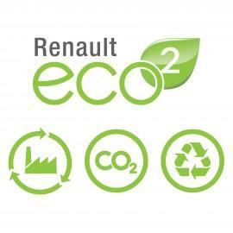
TIPO II: AUTODECLARACIONES

Slide 22
ECOETIQUETAS
TIPO I ECOETIQUETAS
ISO 14024
Otorgados por una parte independiente (Generalmente administración pública)
TIPO II AUTODECLARACIONES AMBIENTALES
ISO 14021
Declaración informativa realizada por el propio fabricante
TIPO III DECLARACIONES AMBIENTALES DE PRODUCTO
ISO 14025
Más orientados a productos de gran consumo destinados a consumidor final
Comunican algún beneficio ambiental (El producto que la lleva cumple con unos requisitos ambientales predefinidos, consensuados por entidades reconocidas y de acceso público)
Son visibles en el producto (frase o logo)
No están certificadas por terceras partes
El fabricante define sus propios criterios medioambientales
INFORME TÉCNICO. Aportan información Cuantitativa sobre el perfil ambiental del producto
Se basan en estudios del Análisis del Ciclo de Vida desde la CUNA a la TUMBA.
Verificables por una tercera parte independiente
Efectuadas SEGÚN unas REGLAS DE CATEGORIZACIÓN DE PRODUCTO

Slide 23
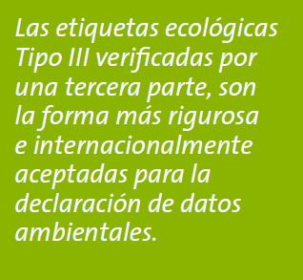
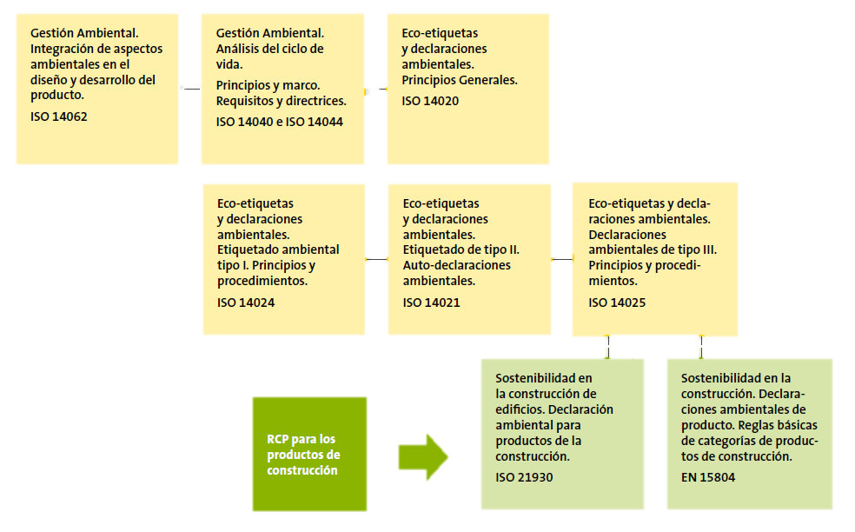
DECLARACIONES AMBIENTALES/ECOETIQUETAS TIPO III

Slide 24
HERRAMIENTAS EVALUACIÓN SOSTENIBILIDAD
TIPOS DE ECOETIQUETAS
DECLARACIONES AMBIENTALES DE PRODUCTO
ANÁLISIS DEL CICLO DE VIDA
DAPs Y CERTIFICACIONES AMBIENTALES DE EDIFICIOS
Notes:
24

Slide 25
ANÁLISIS DEL CICLO DE VIDA
FOTO: OBRA CASA PASIVA SAINT-GOBAIN (HUELVA)
Notes:
25

Slide 26
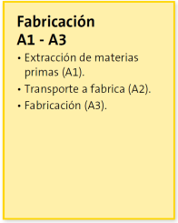
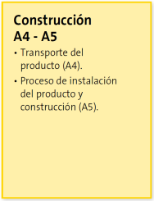
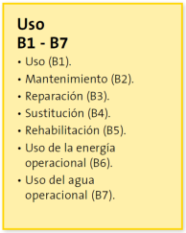
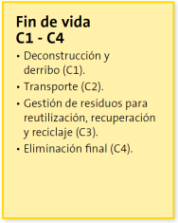
«Un Análisis del Ciclo de Vida es la mejor herramienta con base científica para evaluar el impacto ambiental de los productos de construcción y edificación»
ANÁLISIS CICLO DE VIDA: ETAPAS
Según las normas UNE-EN ISO 14040-14044, se establecen cuatro etapas en el ciclo de vida: desde la CUNA A LA TUMBA

Slide 27
ANÁLISIS CICLO DE VIDA: ETAPAS
FABRICACIÓN
Fusión Eléctrica
Cero residuos, vertidos, emisiones
TRANSPORTE
Ratio compresión 1:6
Centro Peninsular
MATERIAS PRIMAS
50% Vidrio Reciclado
Origen local <300Km
Camión EURO III
ISOVER, soluciones sostenibles de aislamiento
Una perspectiva del ciclo de vida.
FIN DE VIDA
Materiales reciclables y reutilizables
CONSTRUCCIÓN
Mínimas mermas
Embalajes materiales reciclables
USO

Slide 28
HERRAMIENTAS EVALUACIÓN SOSTENIBILIDAD
TIPOS DE ECOETIQUETAS
DECLARACIONES AMBIENTALES DE PRODUCTO
ANÁLISIS DEL CICLO DE VIDA
DAPs Y CERTIFICACIONES AMBIENTALES DE EDIFICIOS
Notes:
28

Slide 29
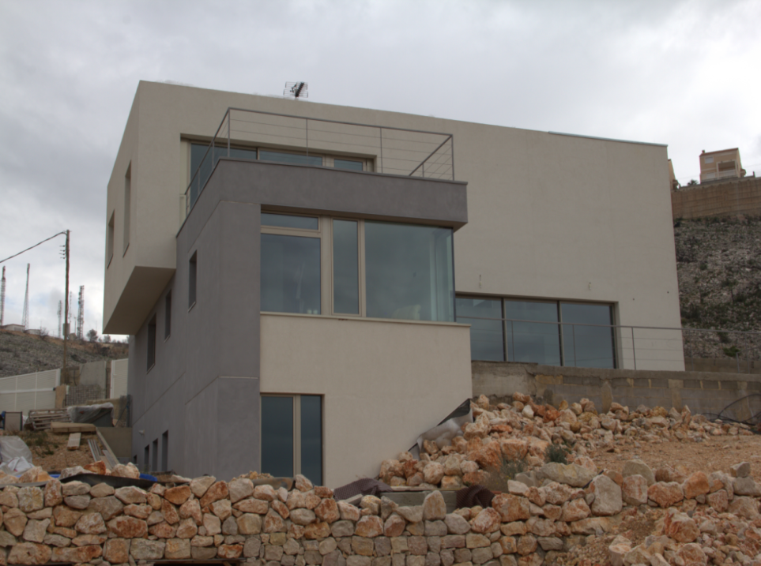
DECLARACIONES AMBIENTALES DE PRODUCTO
FOTO: SISTEMA SATE SAINT-GOBAIN CALICANTO (VALENCIA)

Slide 30
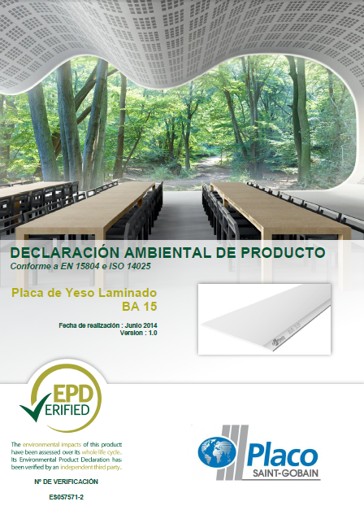
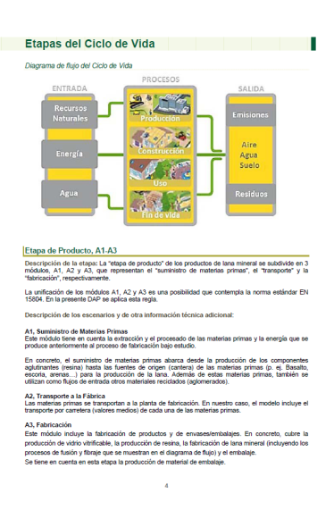
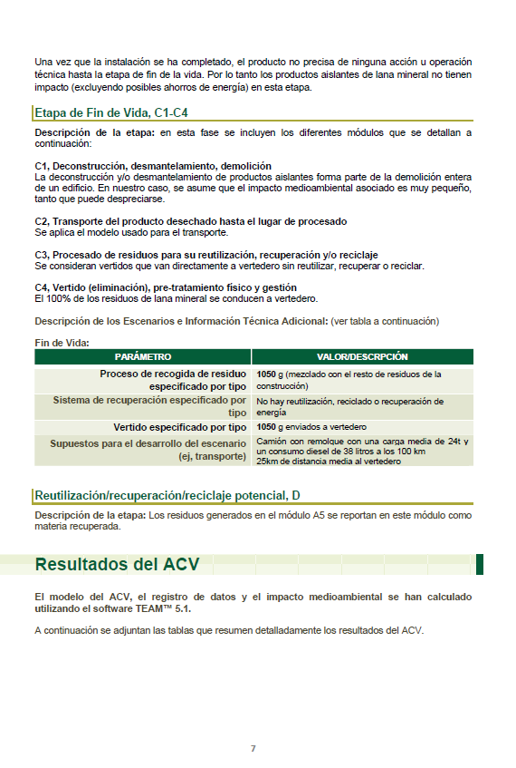
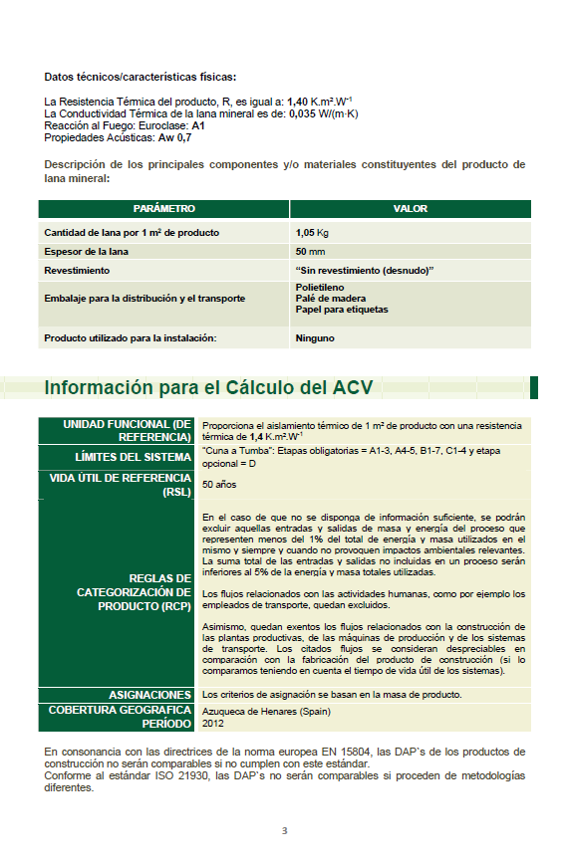
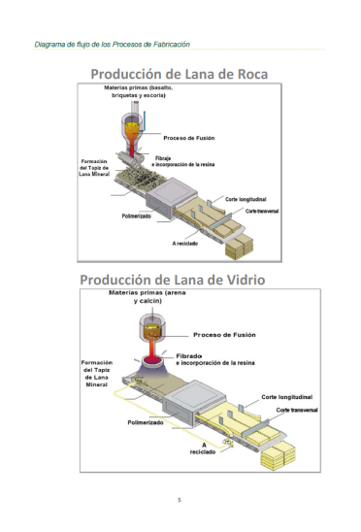
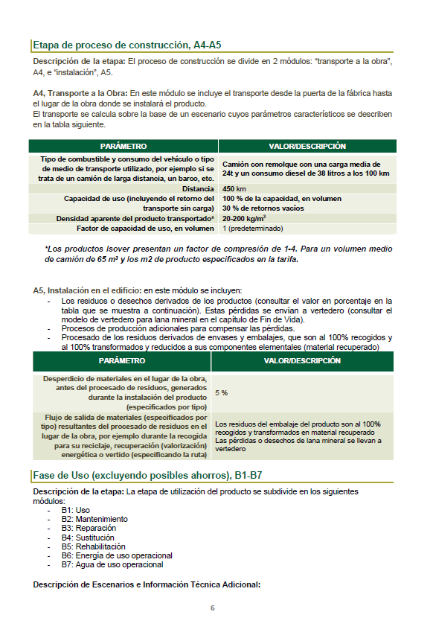
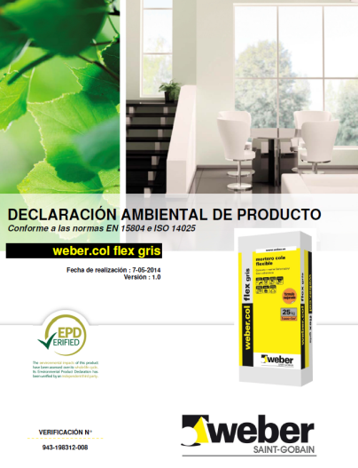
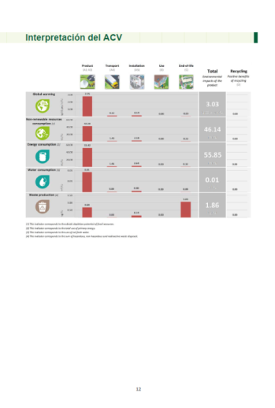
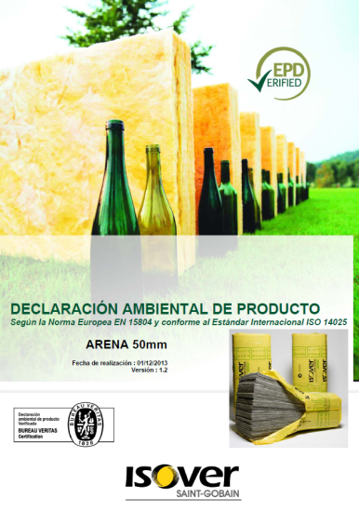
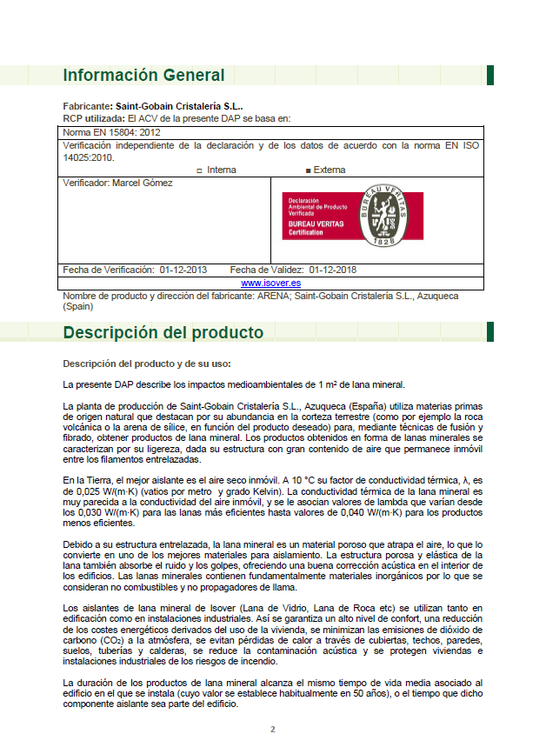
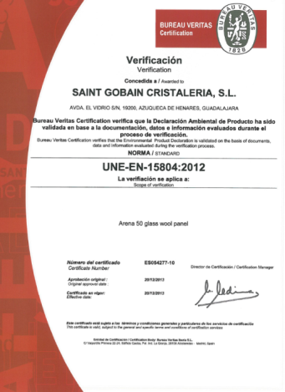
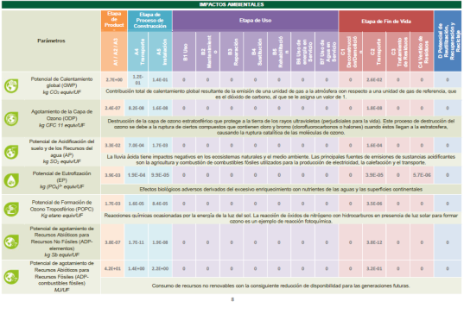
DECLARACIÓN AMBIENTAL DE PRODUCTO: 12pgs

Slide 31
DECLARACIÓN AMBIENTAL DE PRODUCTO: 12pgs
Según la norma 15804 SOSTENIBILIDAD EN LA CONSTRUCCIÓN. DECLARACIONES AMBIENTALES DE PRODUCTO. REGLAS DE CATEGORÍA DE PRODUCTOS es necesario presentar los parámetros que describen los impactos ambientales expresados mediante los parámetros de categoría de impacto utilizando los factores de caracterización para:
IMPACTOS AMBIENTALES
USO DE RECURSOS
CATEGORÍAS DE RESIDUOS
OTROS FLUJOS DE SALIDA

Slide 32
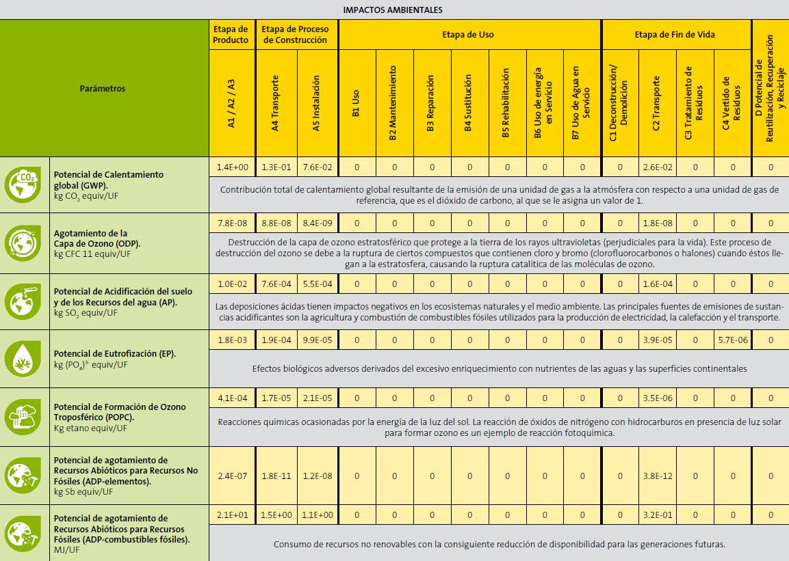

Slide 33
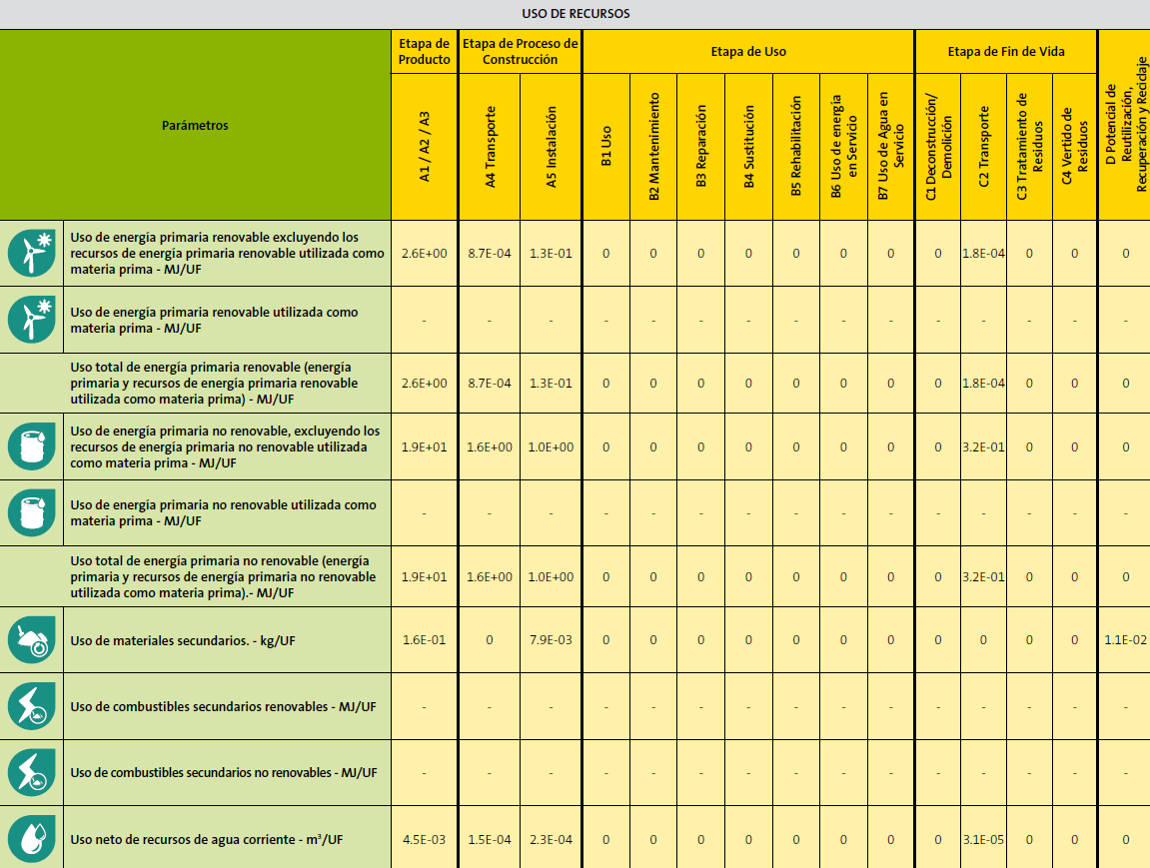

Slide 34
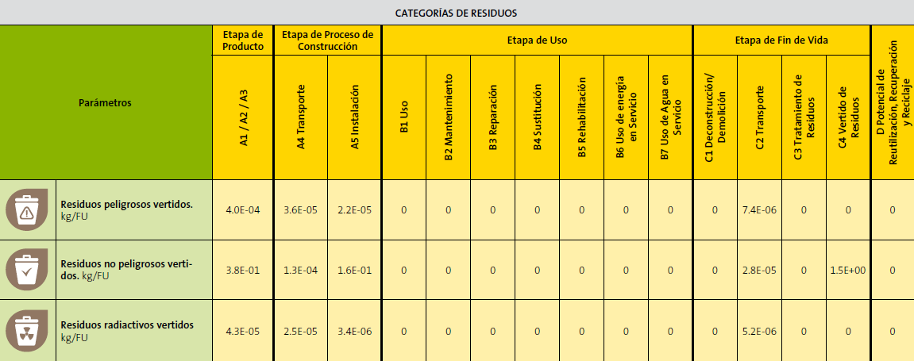
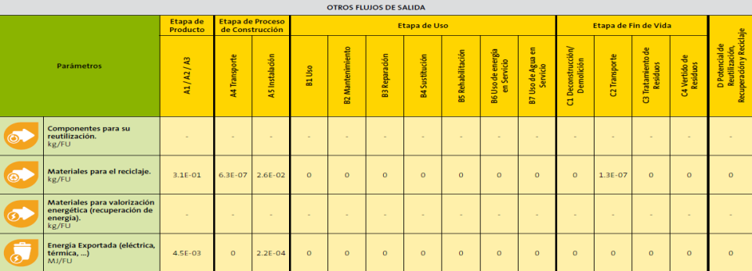

Slide 35
RESUMEN PARÁMETROS IMPACTOS AMBIENTALES

Slide 36
HERRAMIENTAS EVALUACIÓN SOSTENIBILIDAD
TIPOS DE ECOETIQUETAS
DECLARACIONES AMBIENTALES DE PRODUCTO
ANÁLISIS DEL CICLO DE VIDA
DAPs Y CERTIFICACIONES AMBIENTALES DE EDIFICIOS
Notes:
36

Slide 37
DAPs Y CERTIFICACIONES AMBIENTALES DE EDIFICIOS
FOTO: SISTEMA CLIMATIZACION SAINT-GOBAIN BILBAO
Notes:
Presentar al GRUPO SAINT-GOBAIN, lugar en el que se encuentran

Slide 38
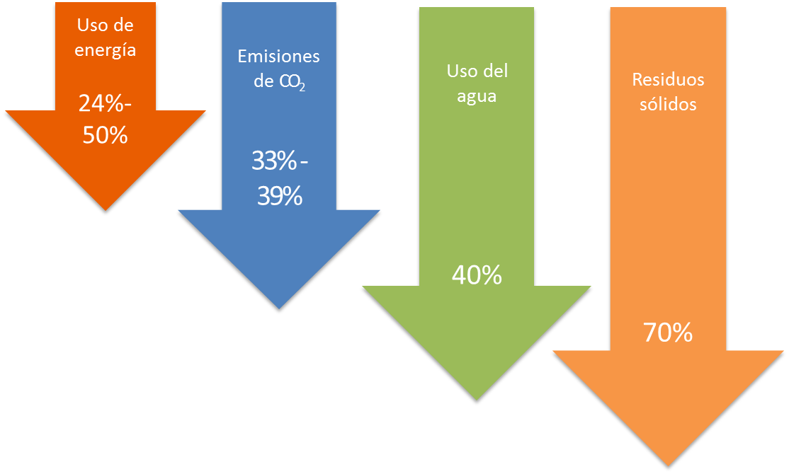
BENEFICIOS DE LA CERTIFICACIÓN

Slide 40
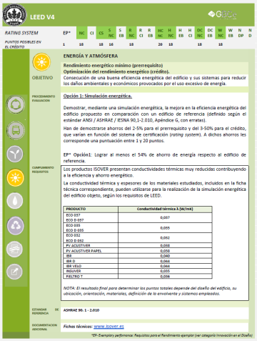
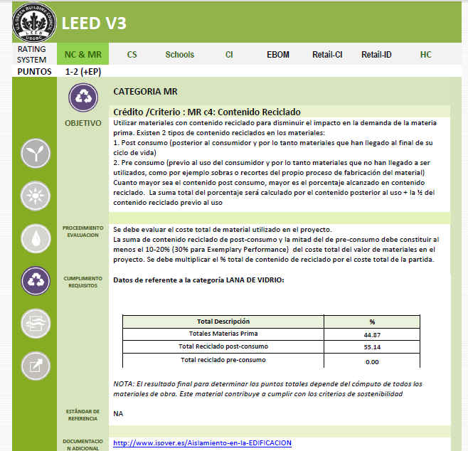
PLATAFORMAS DE COMUNICACIÓN

Slide 41
MUCHAS GRACIAS POR SU ATENCIÓN
nicolas.bermejo@saint-gobain.com

